Slide 1
Электромагнитные волны их воздействия на организм человека
Выполнила:
Студентка 132 группы
Ильницкая Н.В
Проверила:
Чалкина.Н.А

Slide 2
содержание
1. Введение
2. Электромагнитные волны
- Открытие электромагнитных волн
- Виды волн
- Источники электромагнитных волн
3. Воздействие на человека
4. Последствия облучения
5. Рекомендации по защите от электромагнитного излучения
6. Заключение

Slide 3
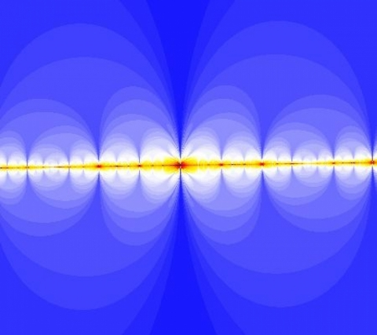
Электромагнитная волна - это система взаимно перпендикулярных, периодически изменяющихся электрических и магнитных полей, которая распространяется в вакууме со скоростью 300000 км/с (со скоростью света в вакууме).

Slide 4
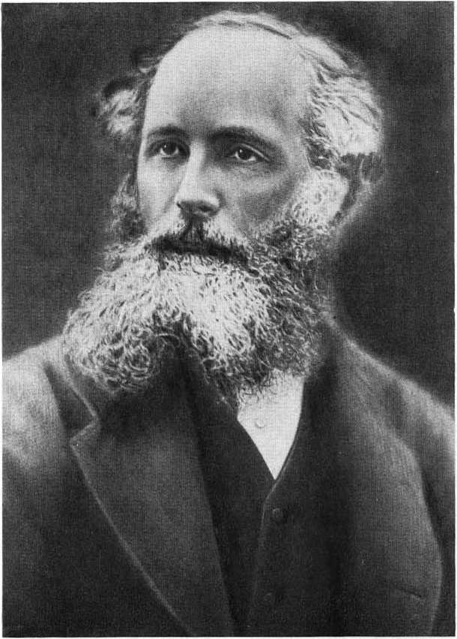
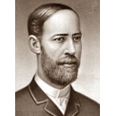
Открытие электромагнитных волн

Slide 5
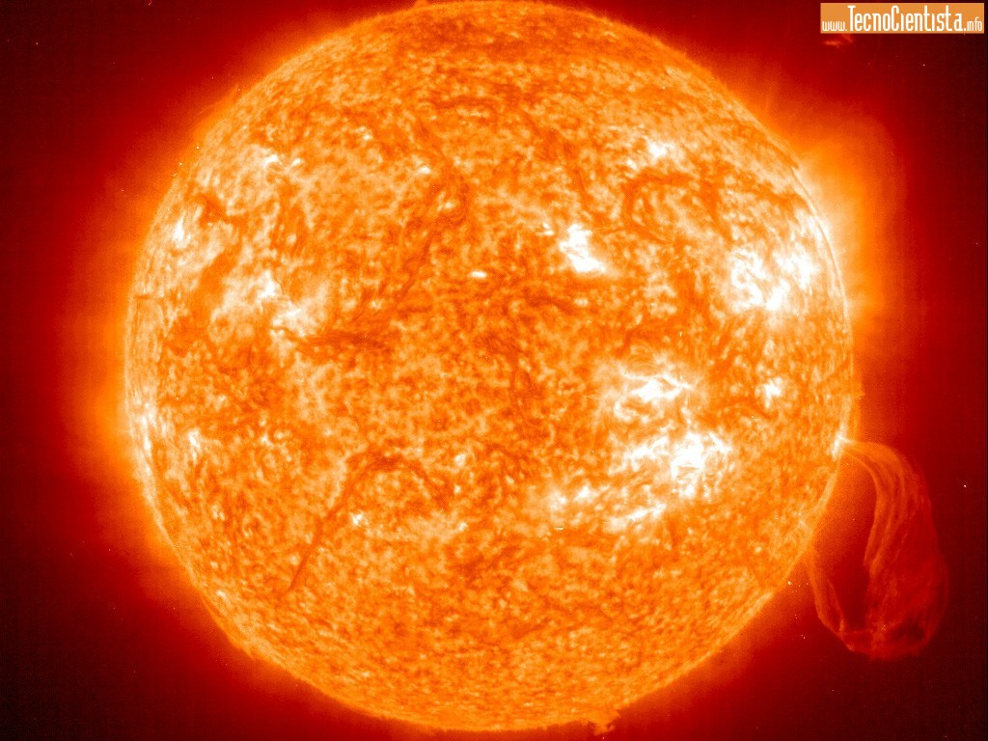
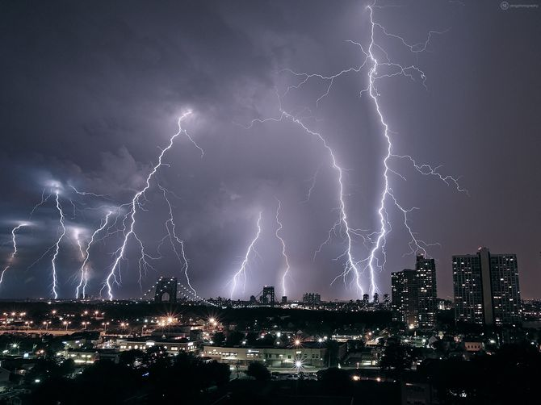
К природным источникам относятся

Slide 6

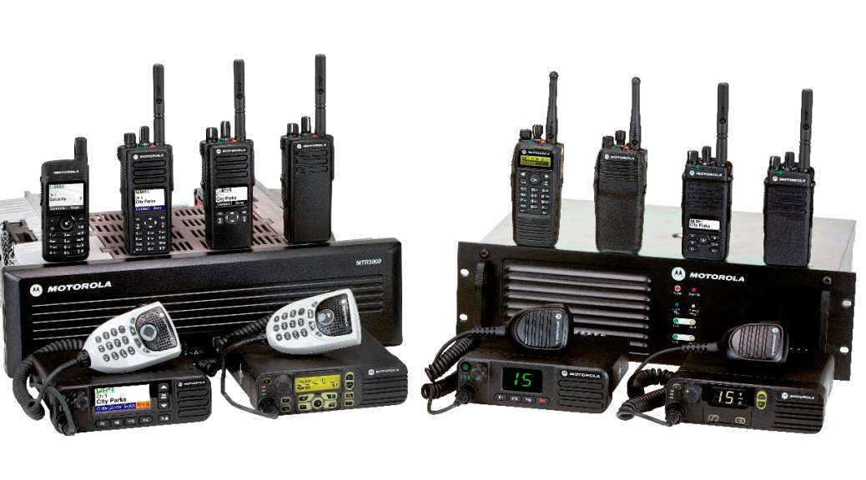
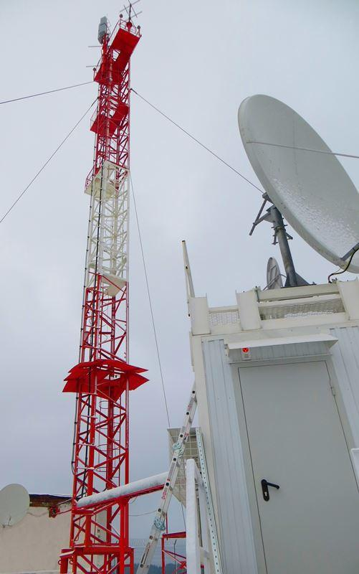
К искусственным источникам относятся

Slide 7
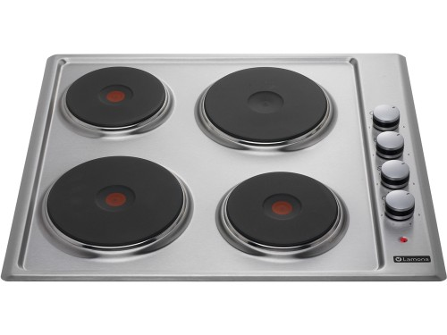


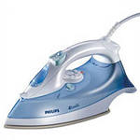
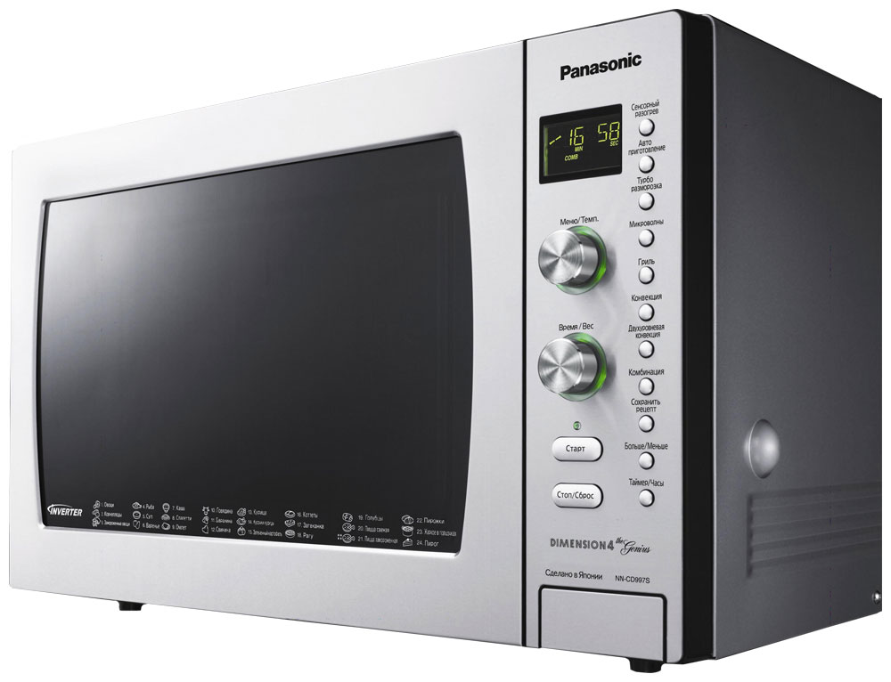
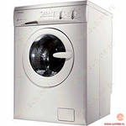

Slide 8
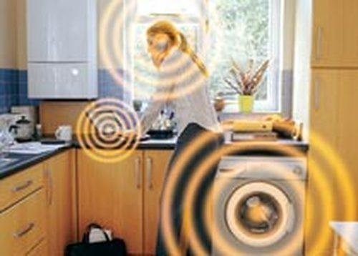

Slide 9
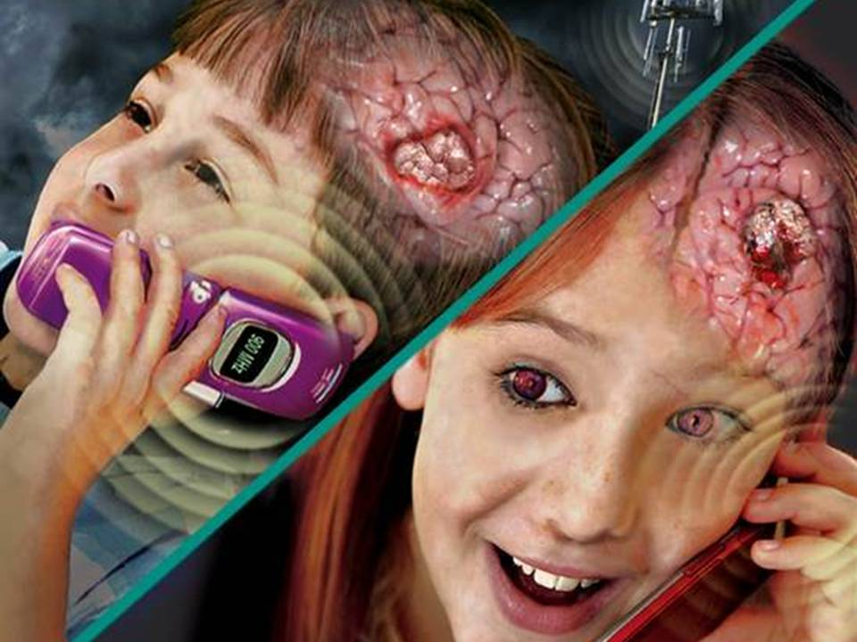

Slide 10
источники
Гурский И.П. Элементарная физика. – М.: Наука, 1973
http://aniramia.ru/electromagnetic-radiation/
http://www.bestreferat.ru/referat-176906.html
http://www.bestreferat.ru/referat-176906.html

